Slide 1


Бессмертный полк Государственного архива Республики Бурятия
г. Улан-Удэ
2025 г.

Slide 2
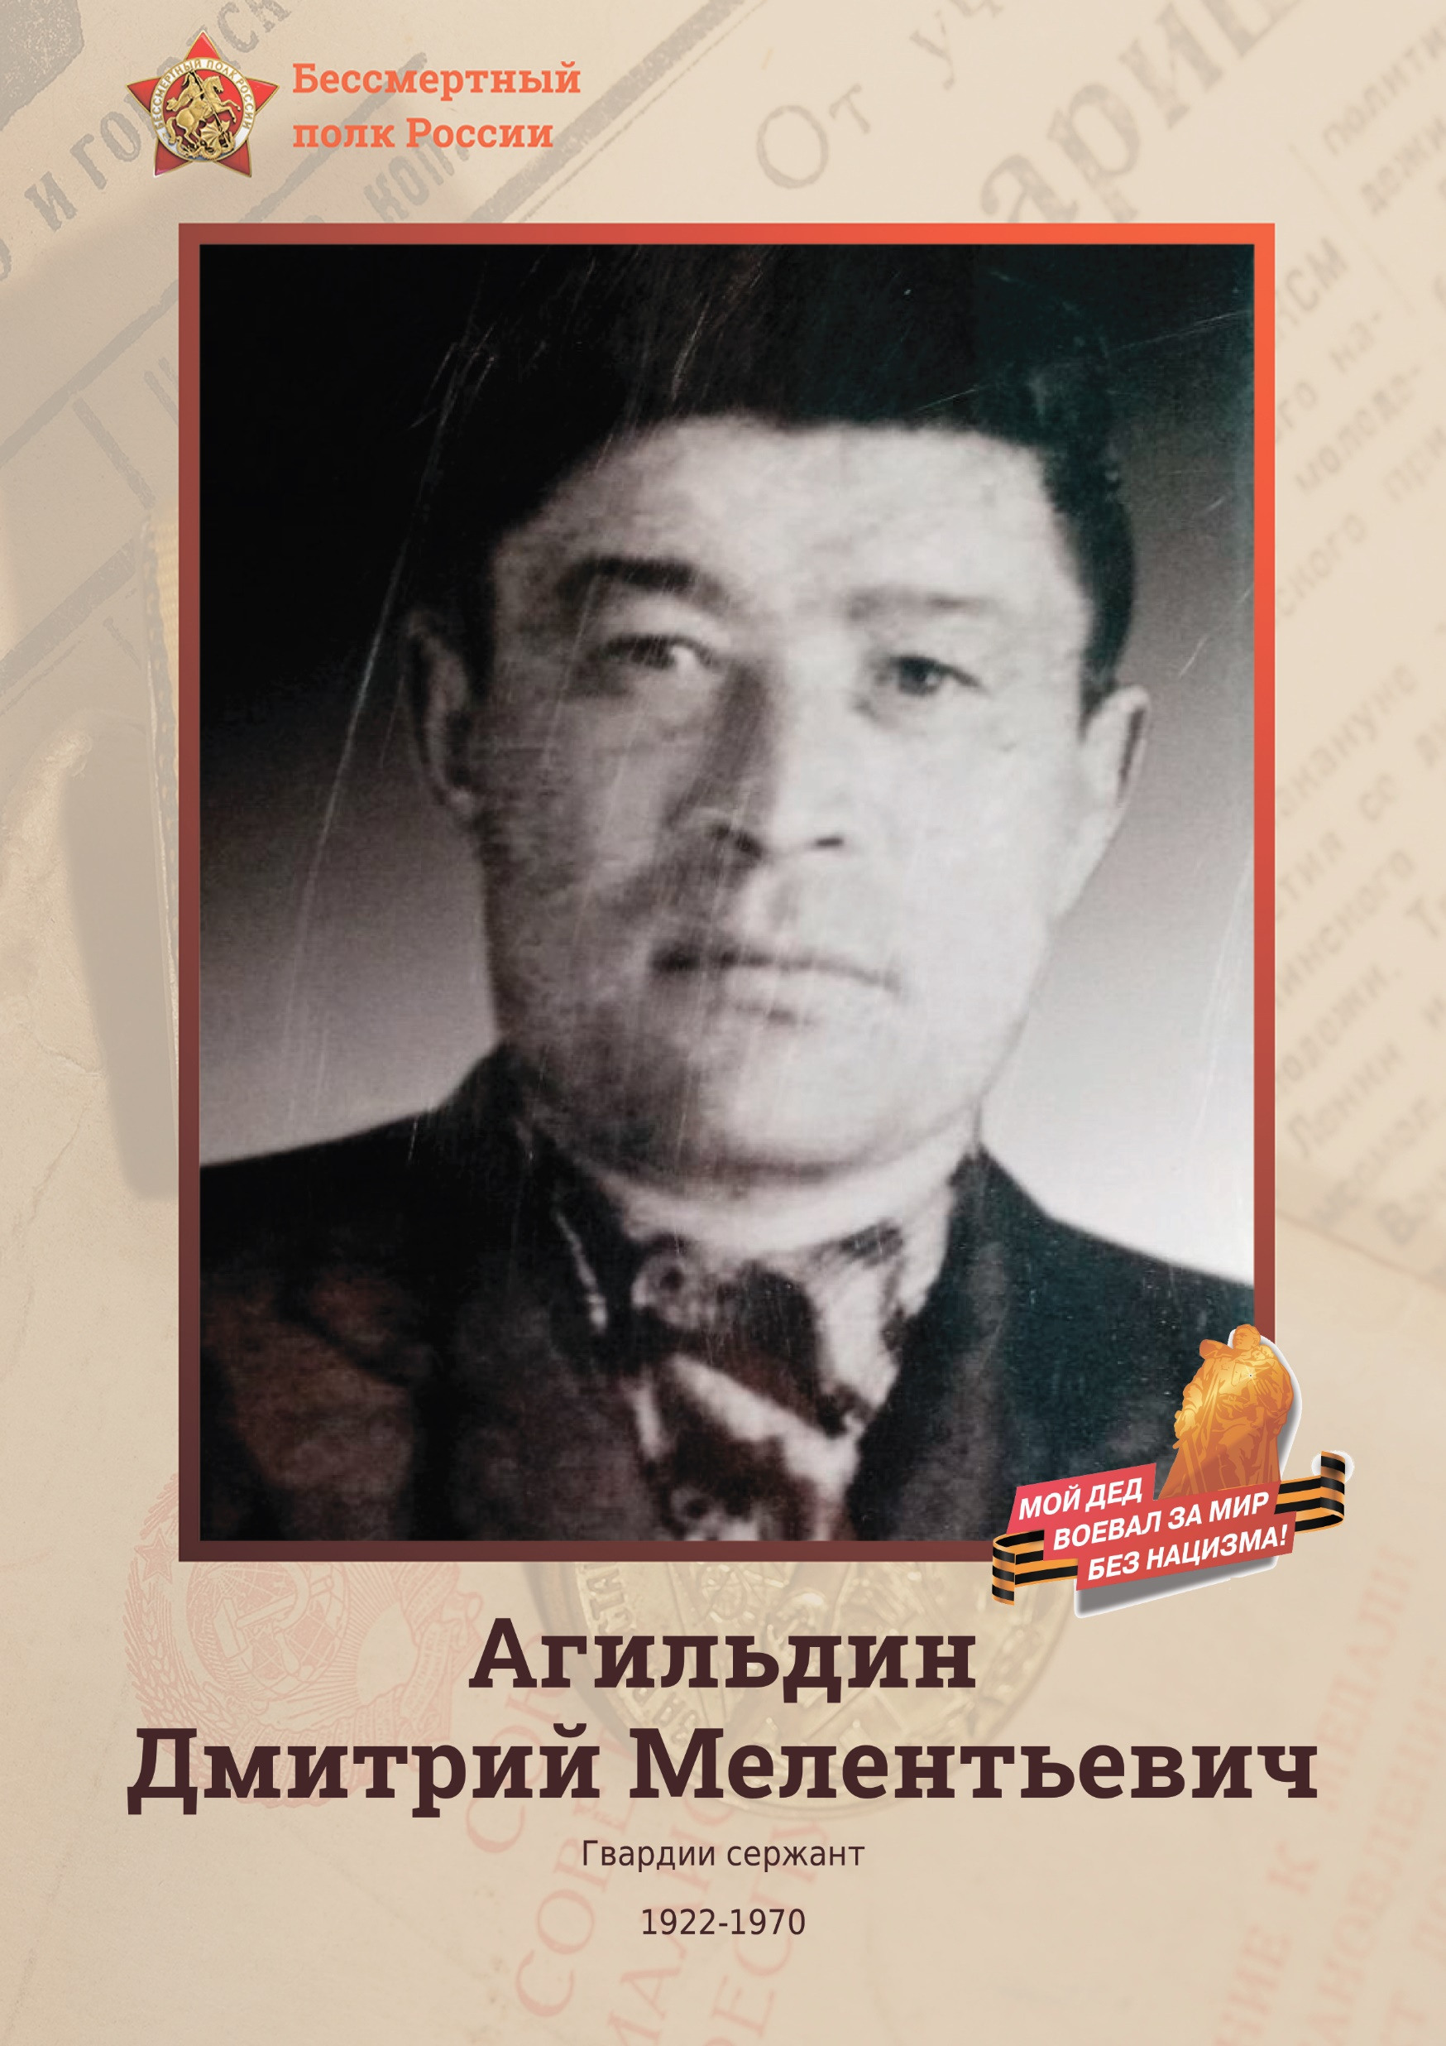

Slide 3
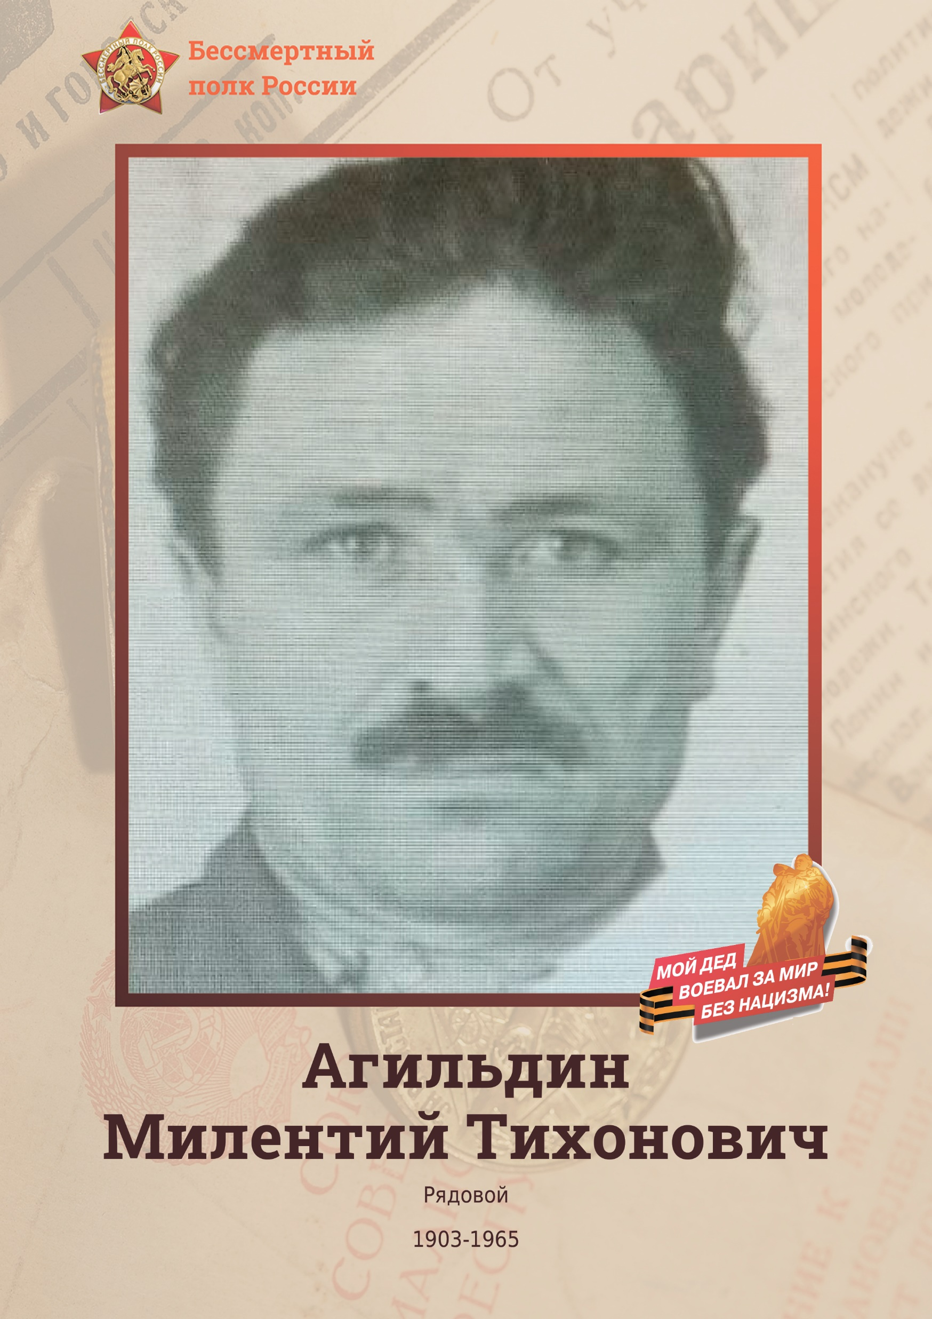

Slide 4
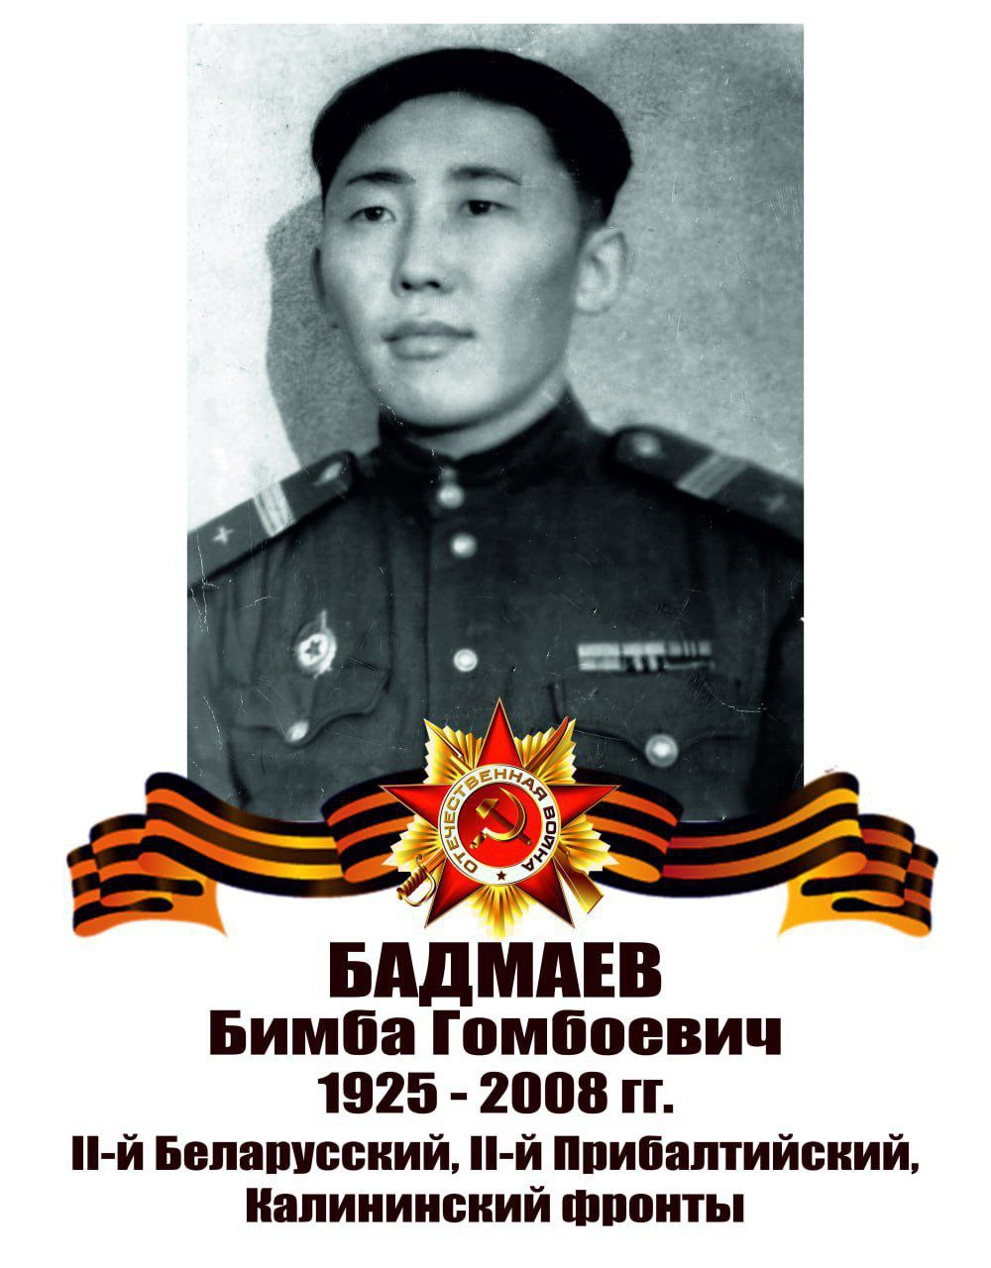

Slide 5


Slide 6
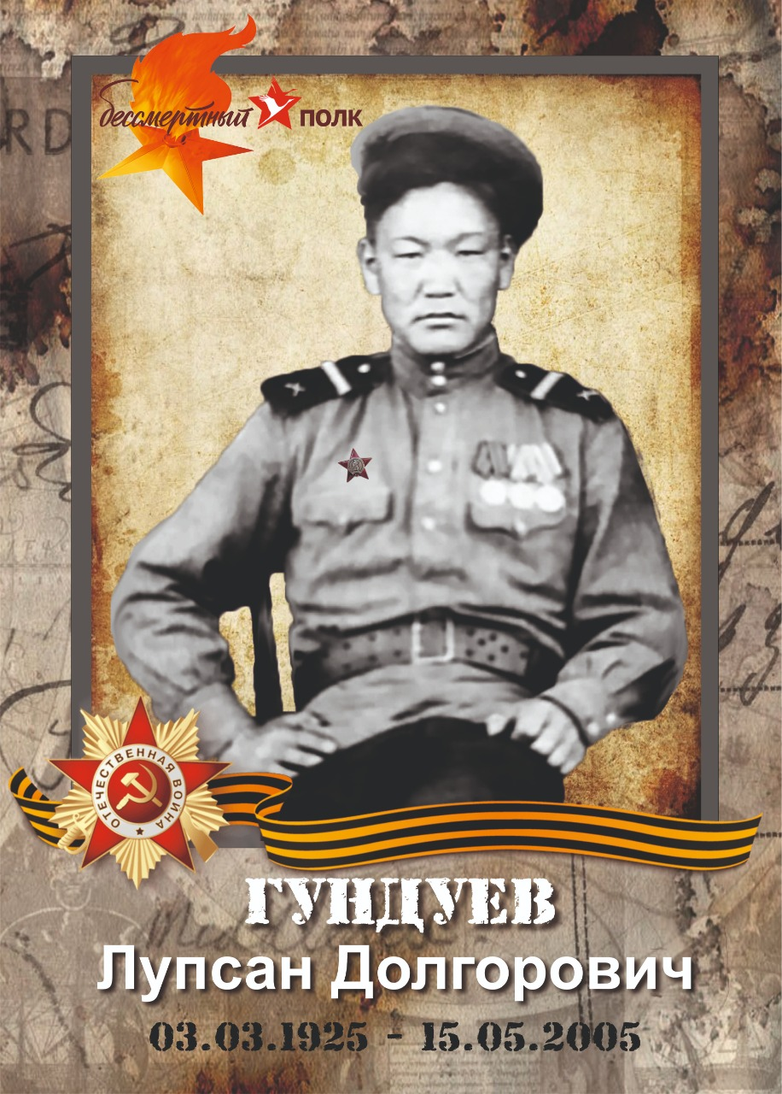

Slide 7
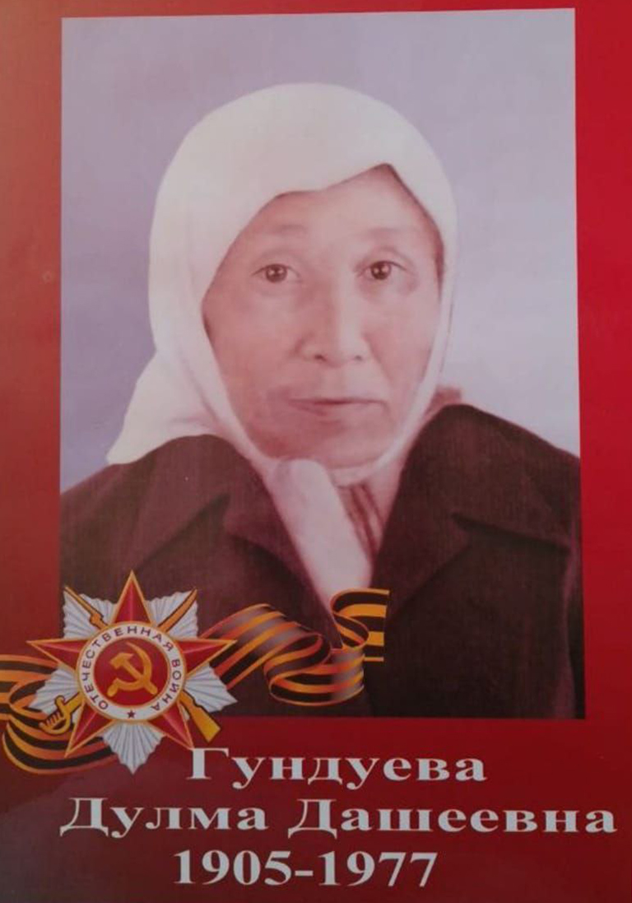

Slide 8
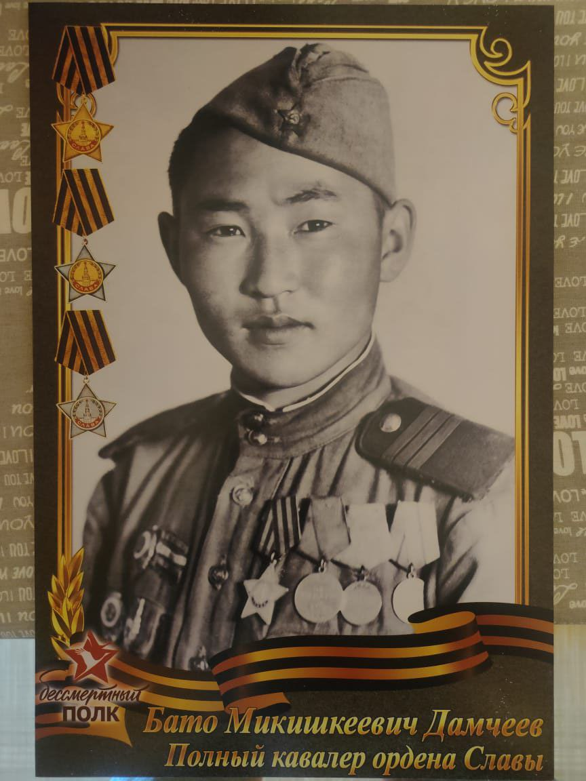

Slide 9
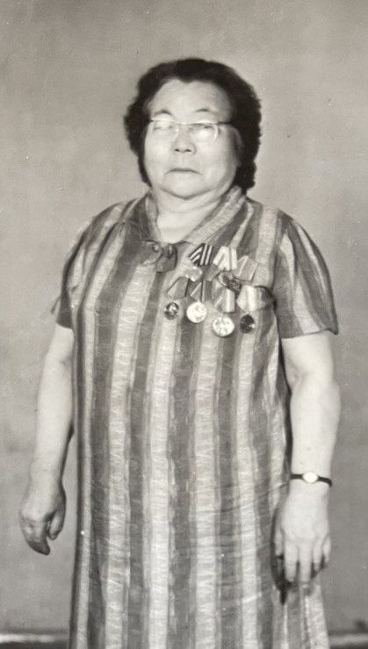
ДОРЖИНОВА
Нина Доржиева(1914-1995 гг.)
Капитан медицинской службы

Slide 10
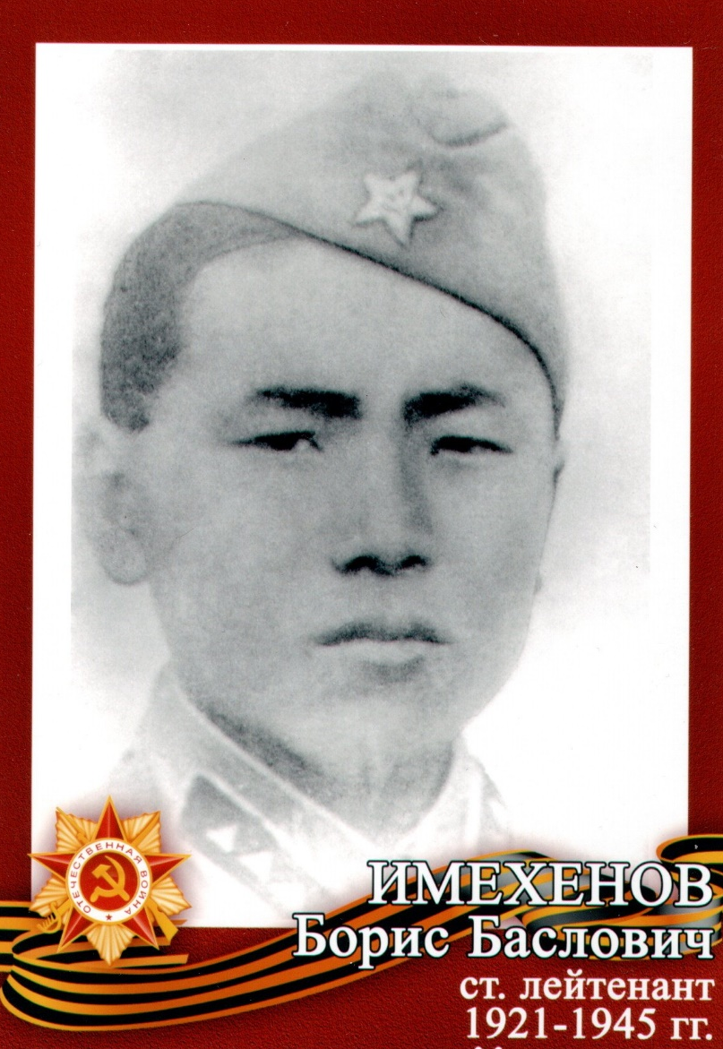

Slide 11
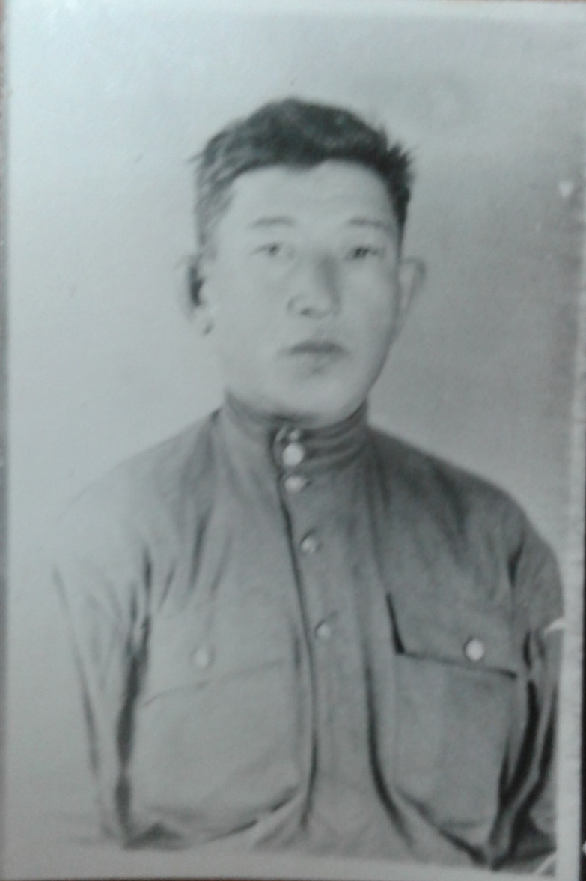
КАРПОВ
Николай Харламович (1908-1979 гг.)
ефрейтор

Slide 12
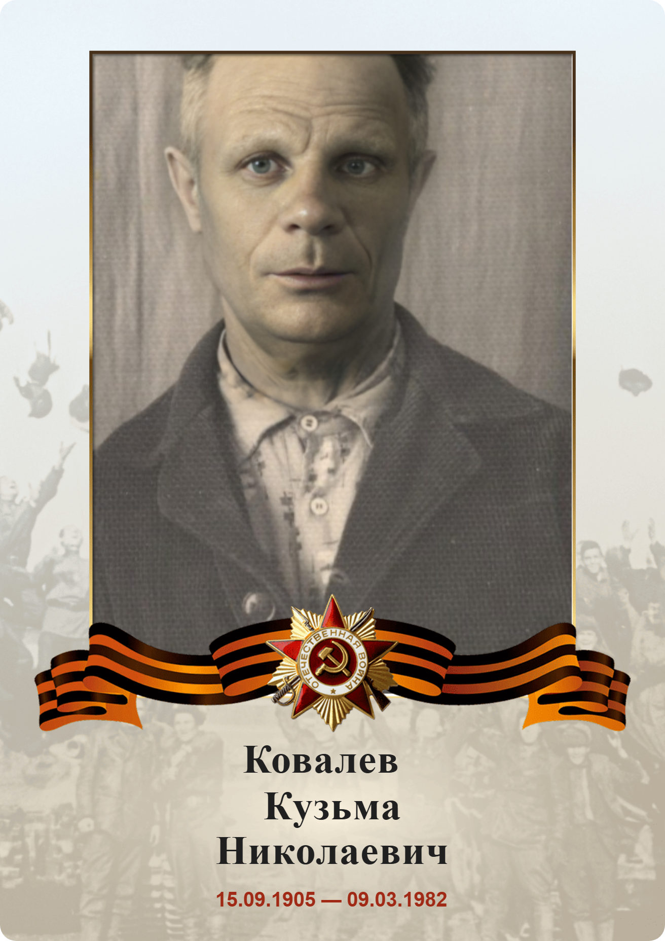

Slide 13
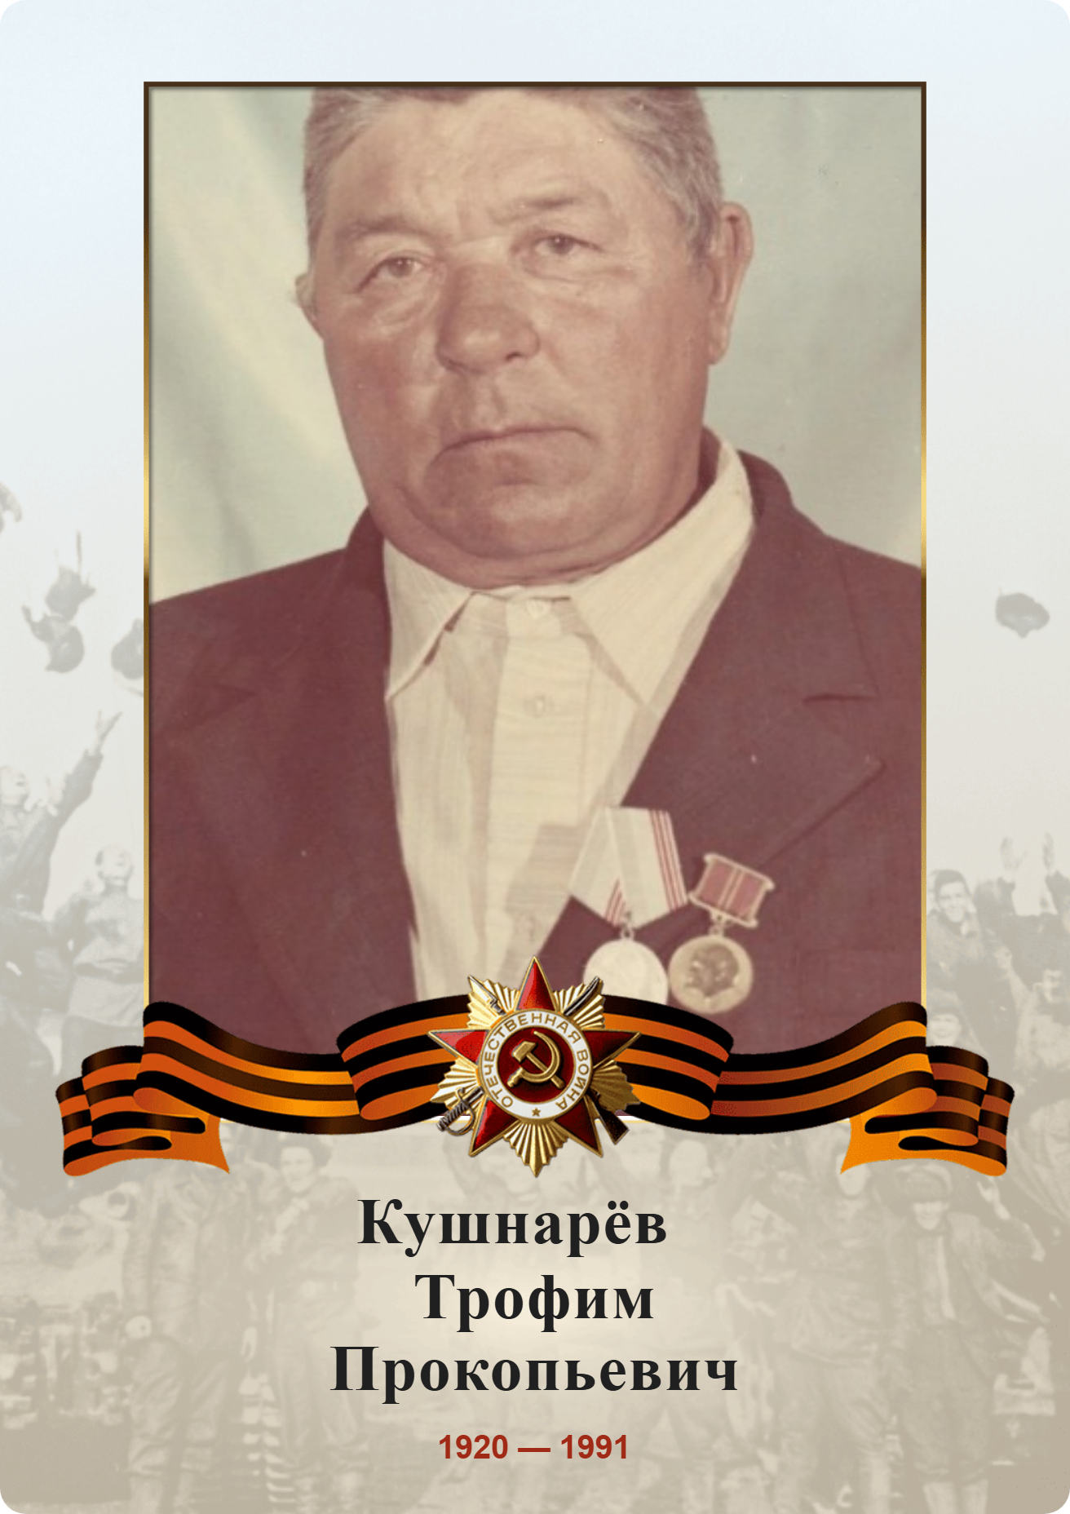

Slide 14
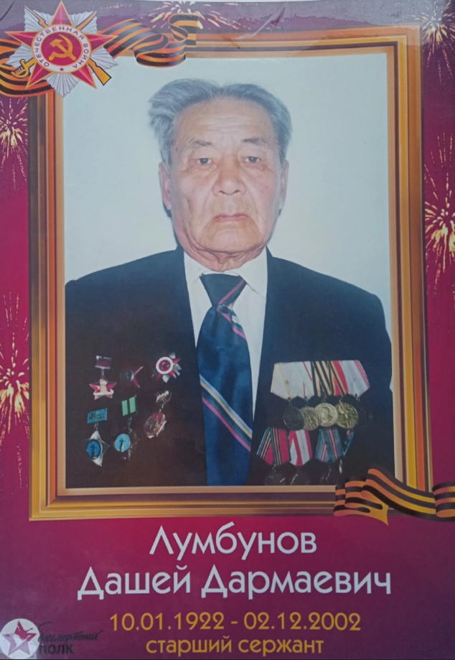

Slide 15
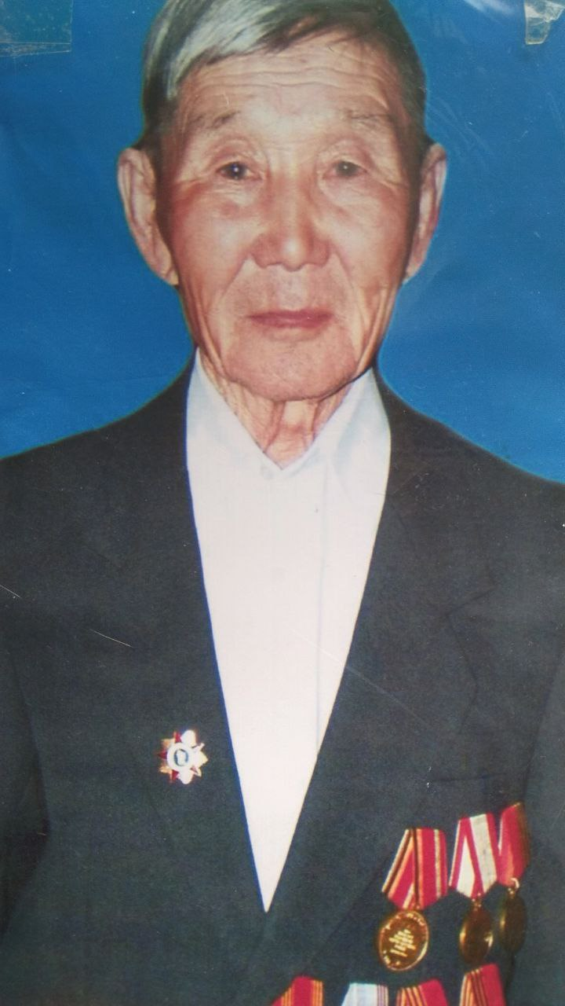
ЛУПСАНОВ
Пётр Лупсанович (1927-2014 гг.)
Участник войны с Японией

Slide 16
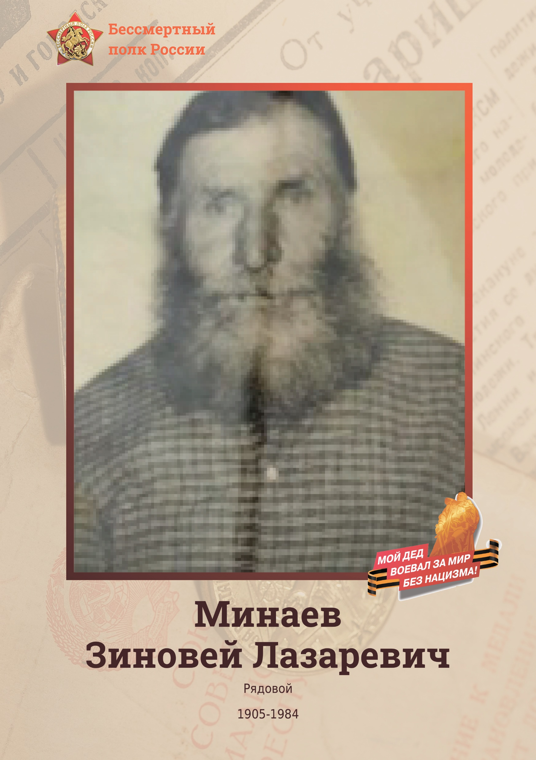

Slide 17
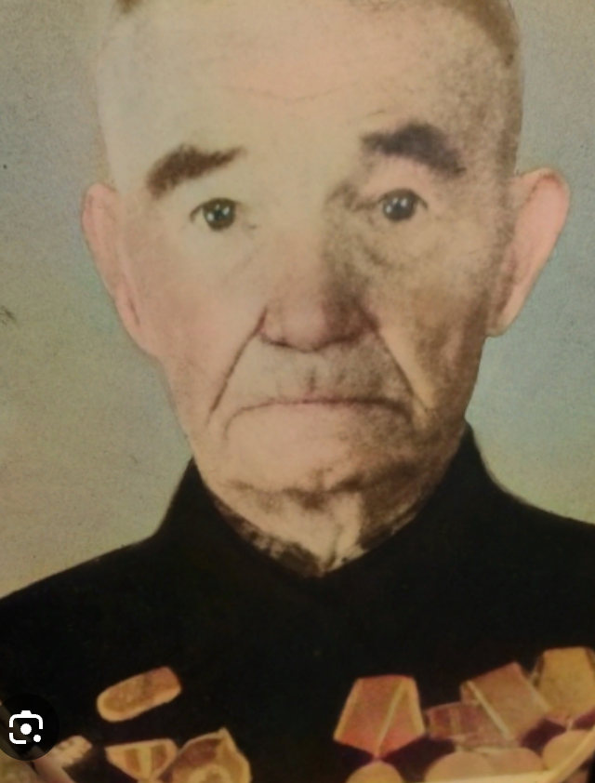
МИХАЙЛОВ
Михаил Авдеевич (1901-1974 гг.)
Участник войны с Японией
Рядовой/помощник
командира взвода

Slide 18
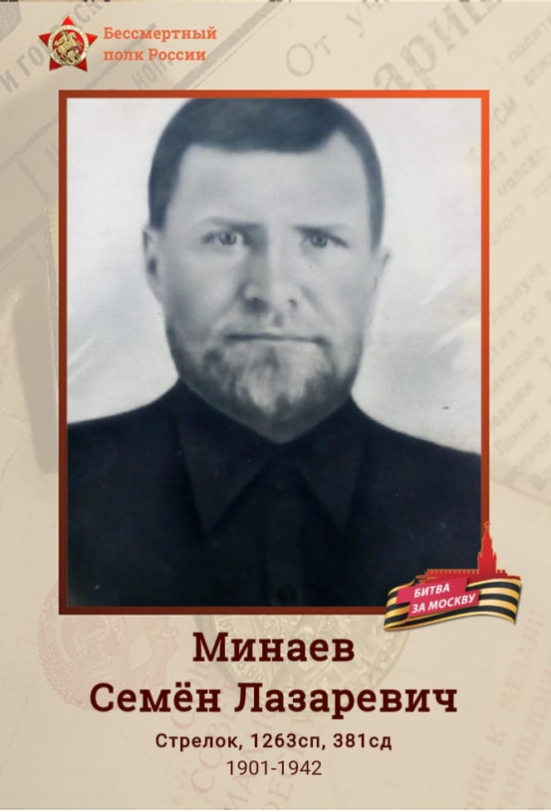

Slide 19
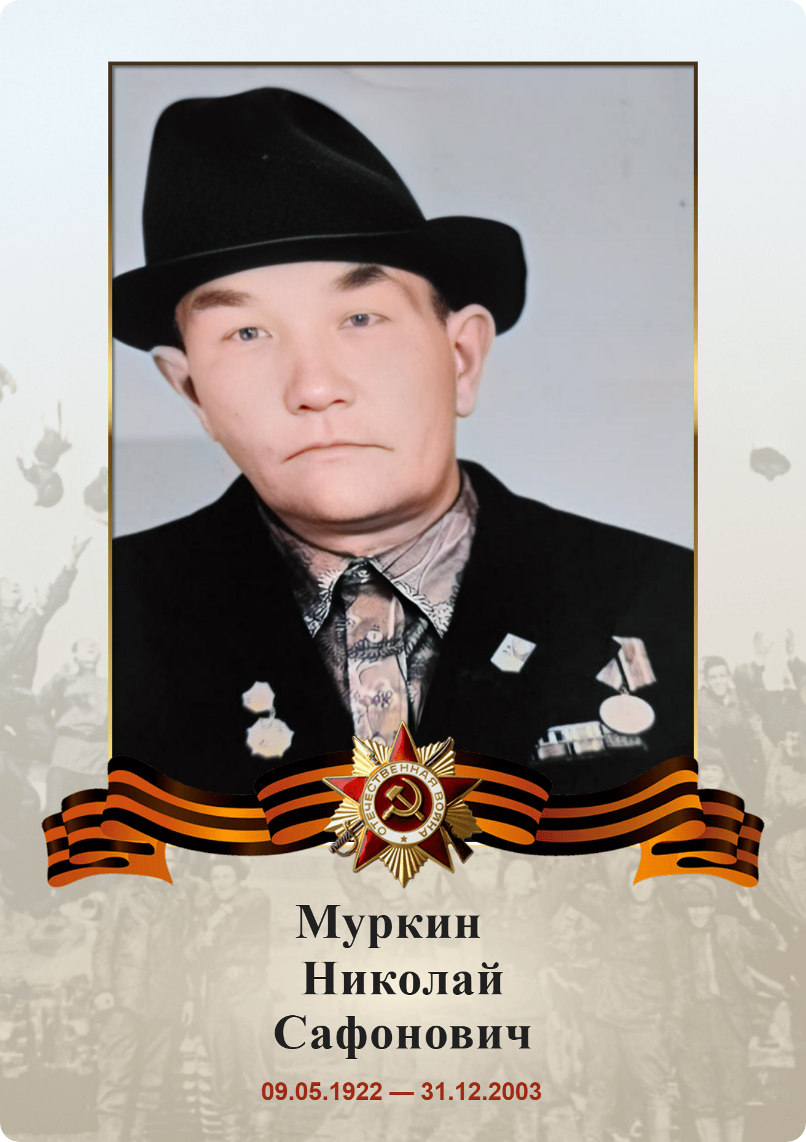

Slide 20
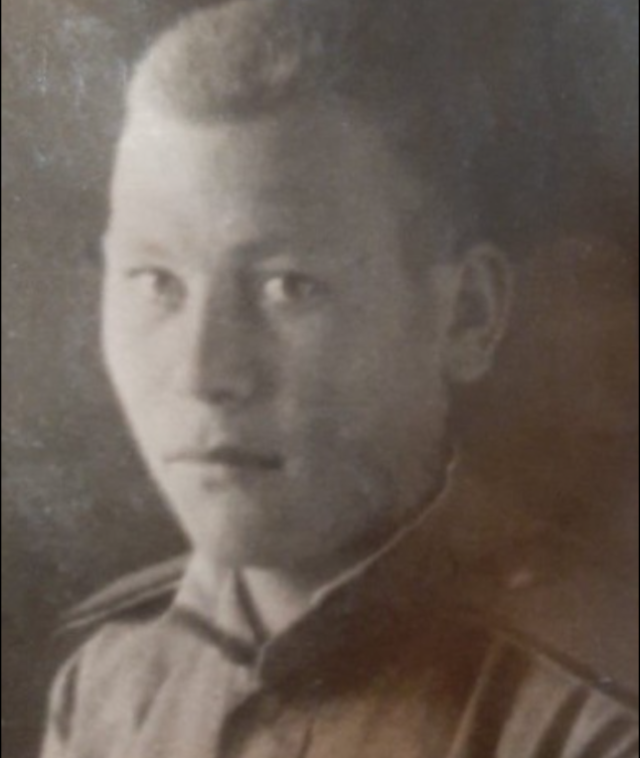
НОВОЛОДСКИЙ
Иван Филимонович. 11.09.1926 г.р.
Младший сержант
участник войны с Японией

Slide 21
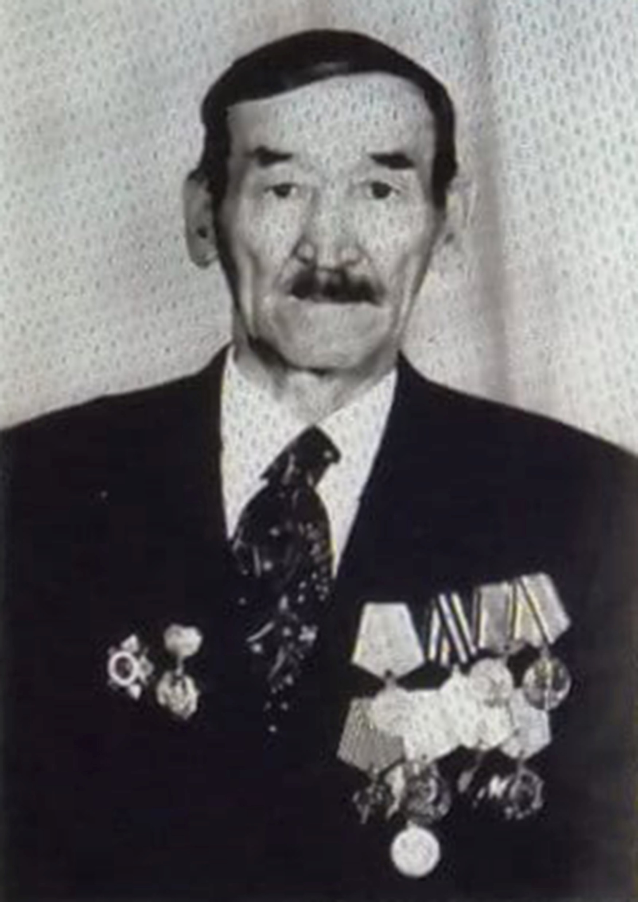
ПЕРМЯКОВ
Иван Афанасьевич
(1921-1993 гг.)
Младший лейтенант

Slide 22
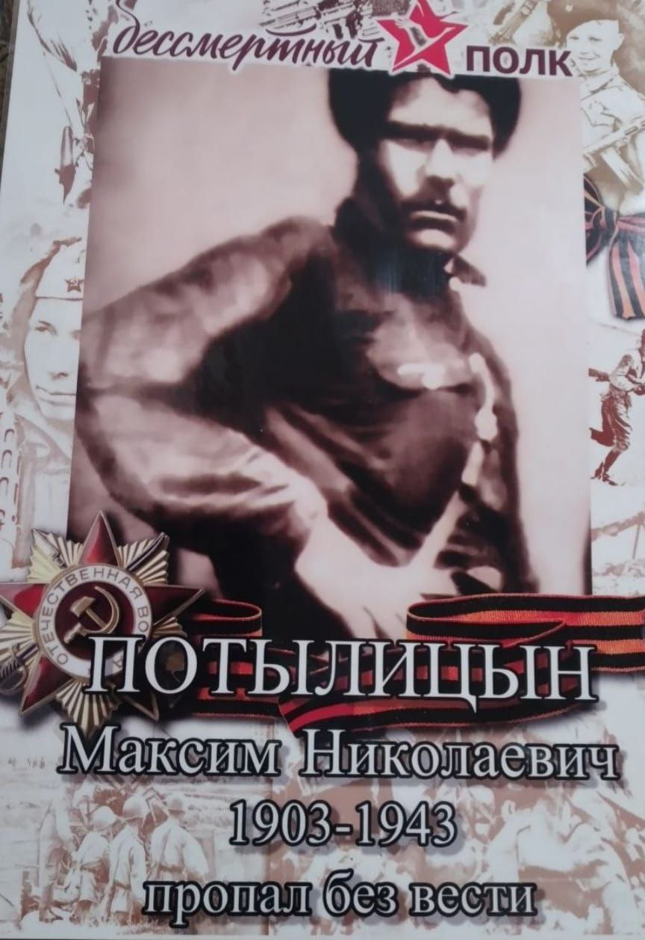

Slide 23
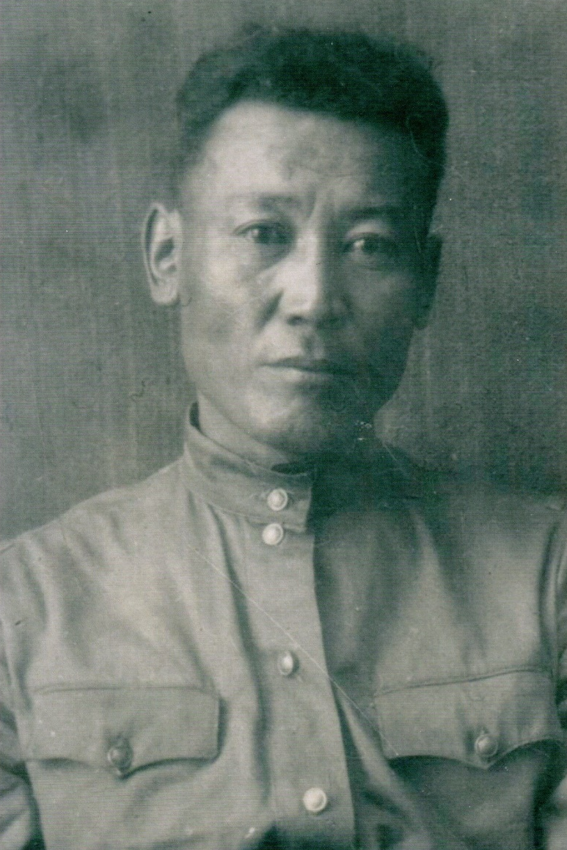
РАДНАЕВ
Эрдэни Цыремпилович
(1909-1991 гг.)
Старший сержант
Участник Великой Отечественной войны

Slide 24
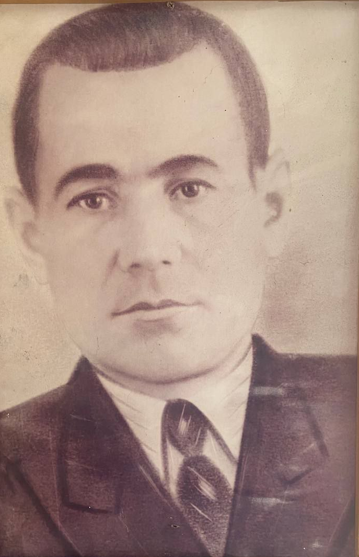
СОРОКИН
Сидор Николаевич (1900-1956 гг.)
Участник Великой Отечественной войны

Slide 25
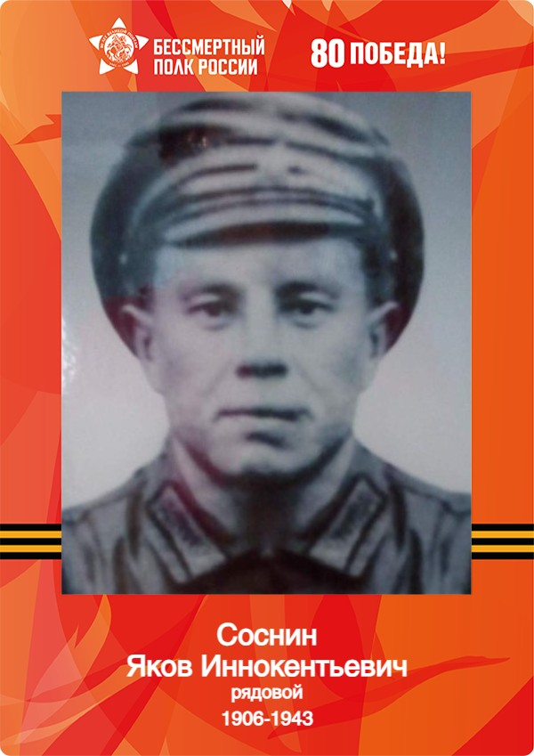

Slide 26
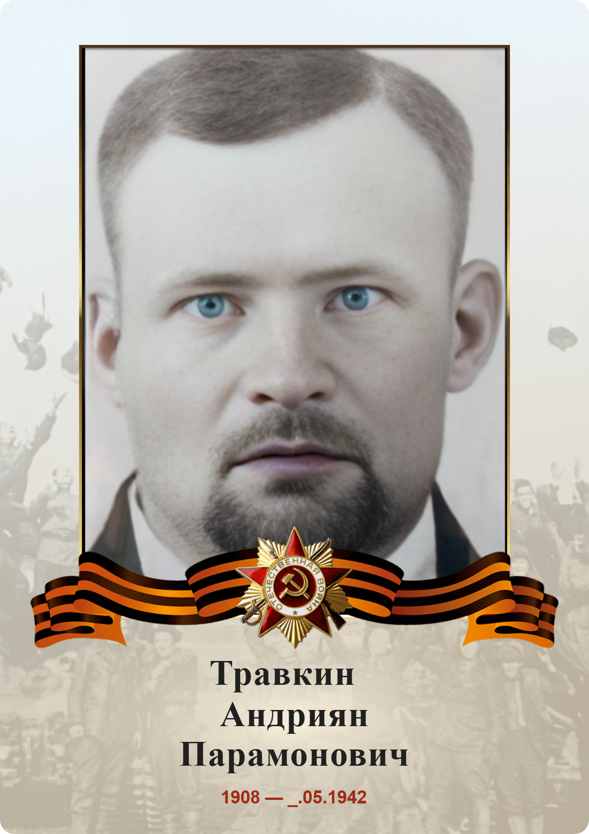

Slide 27
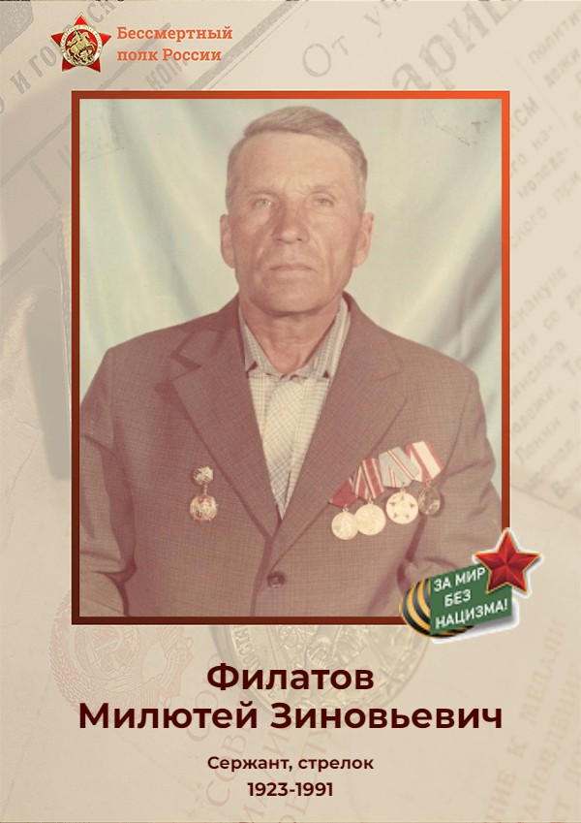

Slide 28
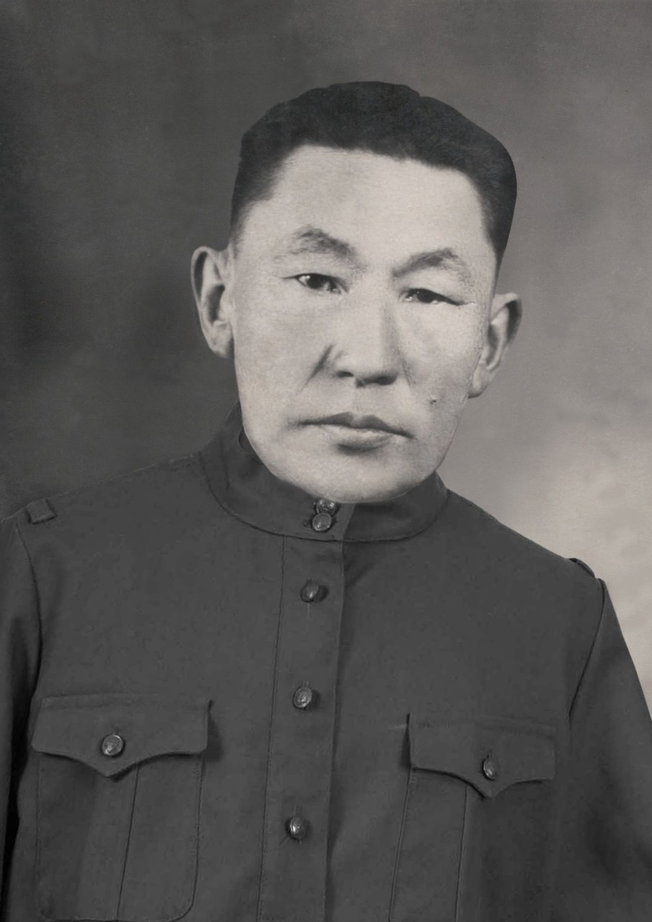
ХОБРАКОВ
Чирип-Цынгэ Арсаланович (1909-1978),
участник битвы на Халхин-Голе,
Великой Отечественной войны

Slide 29
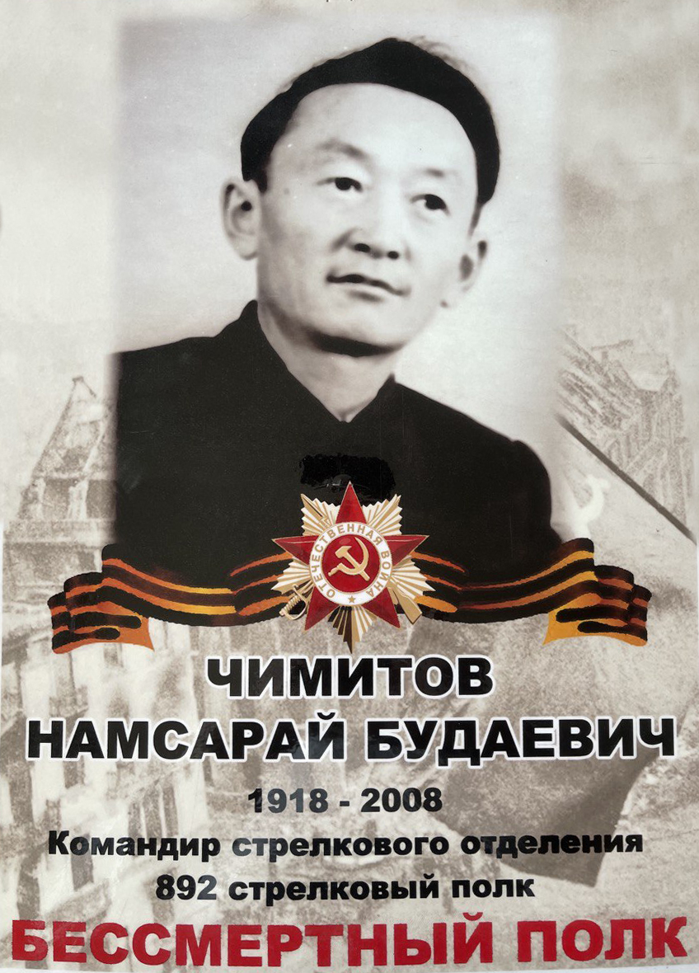

Slide 30
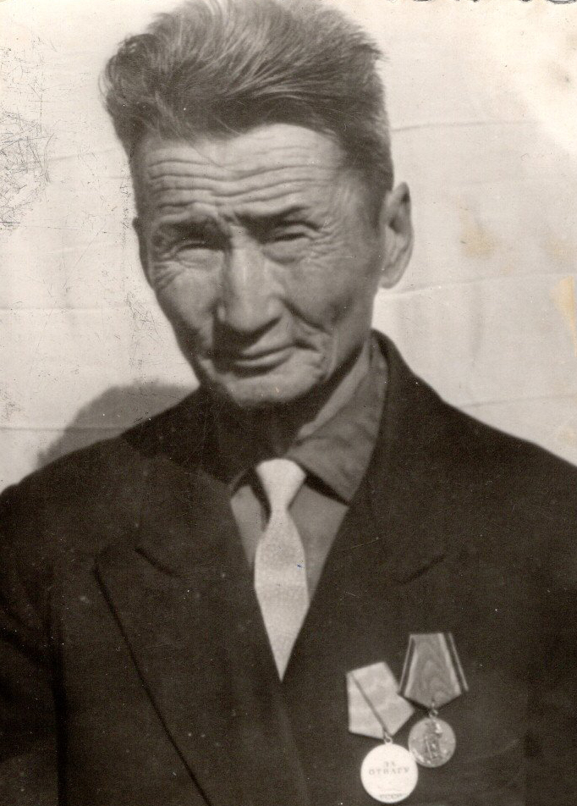
ЧИМИТОВ
Шагдур Будаевич
(1912-1971 гг.)
Участник Великой Отечественной войны

Slide 31


